Slide 1
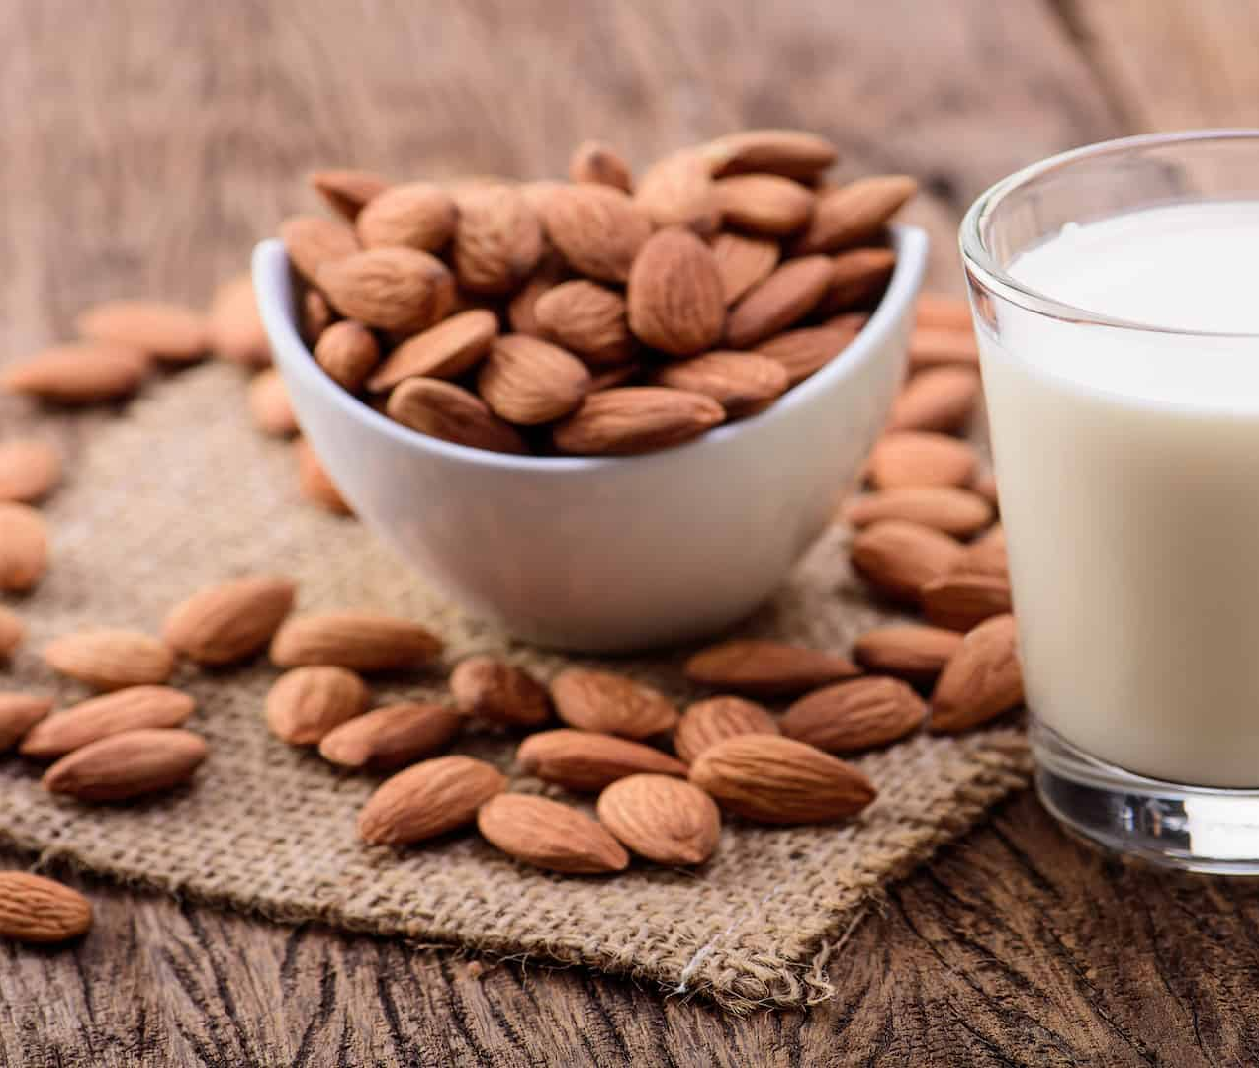

AlmendraEco: Tu Salud, Nuestra Pasión
INTEGRANTES
* Arturo Oswaldo Zamudio Valega
*José Ilmer Pintado Yamo
*Jefferson Jair Vicuña Alvarado
*Elizabeth La Rosa Cabanillas
*Carlos Mercado Gente

Slide 2
Story Telling
Hace algún tiempo, mis amigos y yo, apasionados por la nutrición y la vida saludable, tuvimos una emocionante conversación en nuestra cafetería favorita. Éramos cinco: José, Arturo, Jefferson, Elizabeth y Carlos, compartíamos la visión de crear productos deliciosos y saludables. Fue entonces cuando yo, con mi experiencia en la producción de alimentos, propuse la idea de aventurarnos en el mundo de la leche de almendras. Sabíamos que era una alternativa cada vez más popular a la leche de vaca, pero no queríamos simplemente seguir la corriente, queríamos destacar y ser innovadores en el mercado.
Arturo mencionó el método SCAMPER, que habíamos aprendido juntos en un curso de emprendimiento. SCAMPER se basa en siete preguntas poderosas que nos ayudarían a explorar y mejorar nuestra idea. Así que, emocionados, decidimos aplicar el método SCAMPER a la leche de almendras para darle un giro único y atractivo.
(JOSE)

Slide 3
SCAMPER (todos)
Comenzamos aplicando la primera letra de SCAMPER, "S - Sustituir". Carlos, que era un experto en sabores, sugirió sustituir las almendras regulares por almendras tostadas para darle a nuestra leche de almendras un sabor más profundo y ahumado. La idea sonaba emocionante y prometedora.
Luego, pasamos a "C - Combinar", donde Elizabeth propuso combinar la leche de almendras con otros ingredientes saludables como avena y miel. Esto nos permitiría crear una línea de productos más versátil y atractiva para nuestros clientes.
"A - Adaptar" fue la siguiente etapa, y Jefferson, nuestro experto en empaque, pensó en adaptar los envases. Decidimos utilizar botellas de vidrio reciclado para hacerlos más sostenibles y atractivos visualmente, reflejando nuestro compromiso con el medio ambiente.
"M - Modificar" fue la letra siguiente, y José sugirió modificar el proceso de producción para garantizar que la leche de almendras fuera más cremosa y suave, lo que mejoraría la calidad del producto.
Después, llegamos a "P - Potenciar", donde Arturo planteó la idea de potenciar la marca utilizando ingredientes orgánicos y promoviéndola como una opción saludable y ecológica.
Seguimos adelante con "E - Eliminar", donde Elizabeth propuso eliminar cualquier aditivo artificial y conservantes de la receta, manteniendo el producto lo más natural posible, lo que encajaba perfectamente con nuestra visión de productos saludables.
Finalmente, en "R - Reorganizar o invertir", Carlos propuso reorganizar nuestra estrategia de marketing, centrándonos en la venta en línea y colaboraciones con nutricionistas locales para llegar a un público más amplio.
Con todas estas ideas, nos embarcamos en la emocionante aventura de crear nuestra propia línea de leche de almendras. Desarrollamos diversas variedades de leche de almendras tostadas con avena y miel, envasadas en botellas de vidrio reciclado con un diseño atractivo y sostenible. Utilizamos ingredientes orgánicos y promovimos nuestro producto como una opción saludable y deliciosa.
Nuestro emprendimiento pronto se convirtió en un éxito, ganando reconocimiento local por nuestra innovación y compromiso con la salud y el medio ambiente. Gracias al método SCAMPER, logramos transformar una idea simple en un negocio próspero y en crecimiento que seguía evolucionando para satisfacer las necesidades cambiantes de nuestros clientes.

Slide 4

Función de Cada integrante en la Organización (todos)
1. Pensamiento Creativo (José):
Tarea: Encabezar un grupo de lluvia de ideas mensual para generar nuevas ideas de productos y mejoras en los procesos existentes.
Responsabilidades: Facilitar las sesiones de lluvia de ideas, recopilar y evaluar las ideas generadas, proponer la implementación de las más prometedoras.
2. Pensamiento Sistémico (Jefferson):
Tarea: Evaluar el impacto de las decisiones comerciales en toda la cadena de suministro y en la sostenibilidad.
Responsabilidades: Identificar oportunidades para mejorar la eficiencia y la sostenibilidad en la producción y el embalaje, coordinar con proveedores y gestionar la logística.
3. Pensamiento Emprendedor (Arturo):
Tarea: Identificar y evaluar nuevas oportunidades de mercado y expansión del negocio.
Responsabilidades: Investigar la entrada en nuevos mercados regionales o internacionales, analizar la viabilidad de nuevos productos y presentar propuestas de inversión.
4. Pensamiento de Cliente (Elizabeth):
Tarea: Gestionar la retroalimentación de los clientes y garantizar la satisfacción del cliente.
Responsabilidades: Establecer un sistema de retroalimentación de clientes, analizar datos de satisfacción y proponer mejoras basadas en los comentarios de los clientes.
5. Pensamiento Estratégico (Carlos):
Tarea: Desarrollar y mantener un plan estratégico a largo plazo para el crecimiento de la empresa.
Responsabilidades: Definir objetivos y metas estratégicas, supervisar el progreso hacia estos objetivos y ajustar la estrategia según sea necesario.

Slide 5
Remojo y Trituración
Las almendras se remojan y trituran en agua.
Filtración y Extracción
La pasta se filtra para obtener la leche.
Endulzado y Saborización
Se añaden sabores y endulzantes.
Pasteurización (Opcional)
Puede calentarse para conservar.
Se embotella y se vende.
Envasado y Distribución
(Jefferson)
PROCESOS Fabricación

Slide 6
Complementación (Elizabeth)
Estas tareas asignadas a cada miembro del equipo aprovechan sus habilidades y fortalezas individuales, permitiendo que la empresa crezca de manera más eficaz y equilibrada. Además, fomenta la colaboración y la toma de decisiones basadas en diferentes perspectivas y tipos de pensamiento.

Slide 7
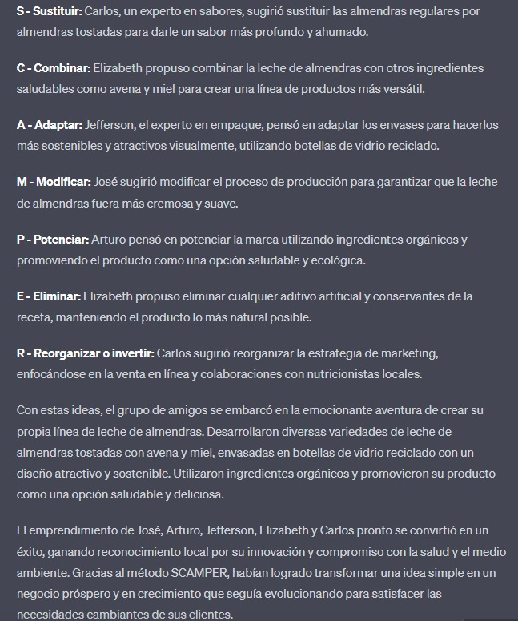
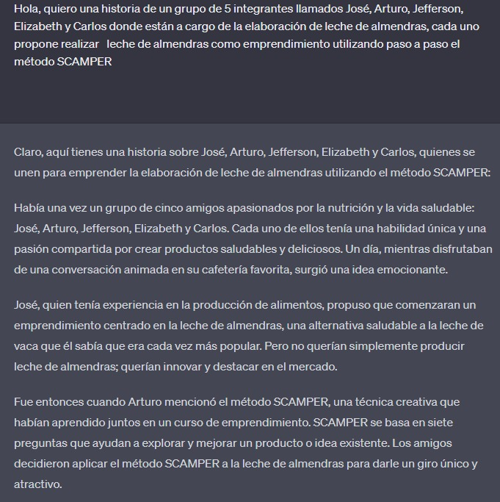
EVIDENCIA…

